Slide 1


CHÀO CÔ VÀ CÁC BẠN ĐẾN VỚI BÀI THUYẾT TRÌNH
BỘ MÔN : LẬP TRÌNH NÂNG CAO
GIÁO VIÊN : TRẦN THỊ DUNG

Slide 2
DANH SÁCH NHÓM
01
TRẦN TẤN NHỰT
02
MẠNH QUỐC TOÀN
03
PHAN VĂN TUYỂN

Slide 3
NỘI DUNG THUYẾT TRÌNH

Slide 4
NỘI DUNG
II . NỘI DUNG LÝ THUYẾT
IV. TỔNG KẾT
I. GIỚI THIỆU TỔNG QUAN
III. NỘI DUNG THỰC HÀNH

Slide 5
1.Giới thiệu
I. GIỚI THIỆU TỔNG QUAN
2. Lý do chọn đề tài

Slide 6
II. NỘI DUNG LÝ THUYẾT
1.CÁC THUẬT TOÁN SẮP XẾP
2. CÁC THUẬT TOÁN TÌM KIẾM
3. ĐỌC GHI FILE TRONG C
4. DANH SÁCH LIÊN KẾT ĐƠN

Slide 7
1. CÁC THUẬT TOÁN SẮP XẾP
A. THUẬT SOÁN SẮP XẾP NỔI BỌT
B. THUẬT TOÁN SẮP XẾP CHỌN TRỰC TIẾP
C. THUẬT TOÁN SẮP XẾP CHÈN
D. THUẬT TOÁN SẮP XẾP ĐỔI CHỖ TRỰC TIẾP

Slide 8
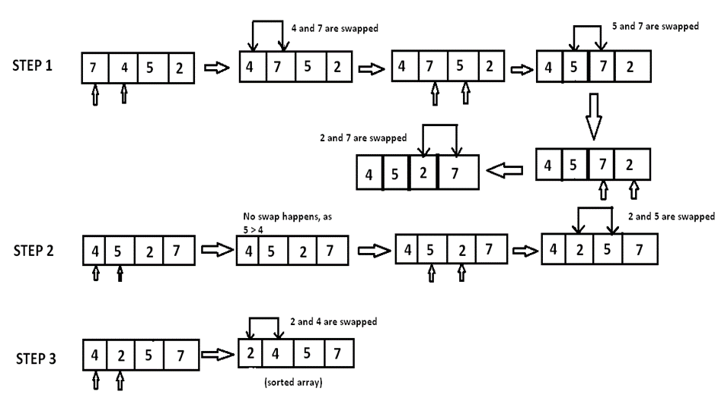
A. THUẬT TOÁN SẮP XẾP NỔI BỌT

Slide 9
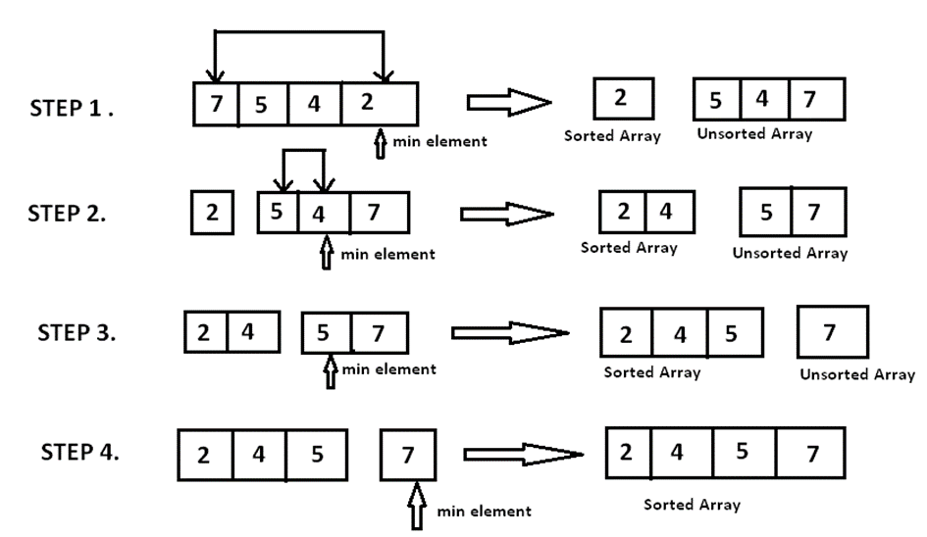
B. THUẬT TOÁN SẮP XẾP CHỌN TRỰC TIẾP

Slide 10
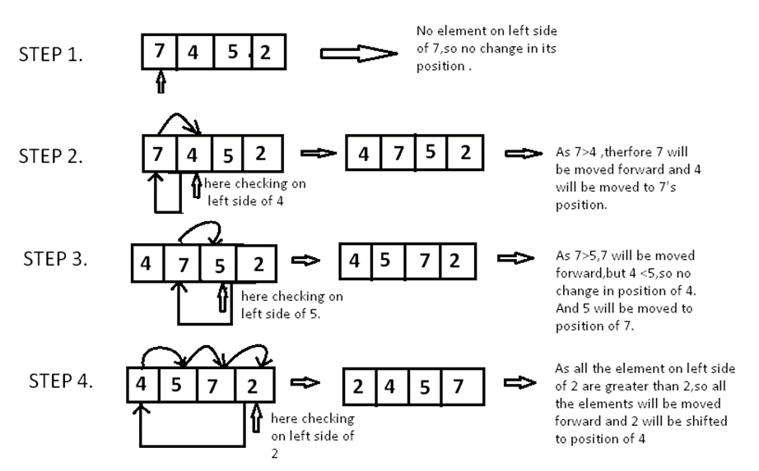
C. THUẬT TOÁN SẮP XẾP CHÈN

Slide 11
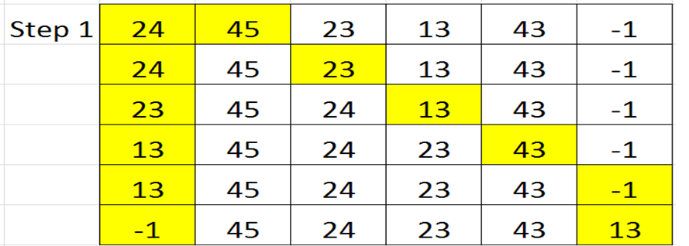
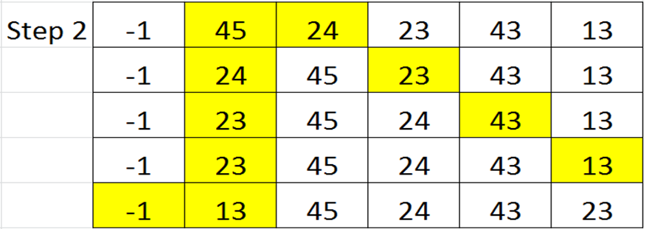
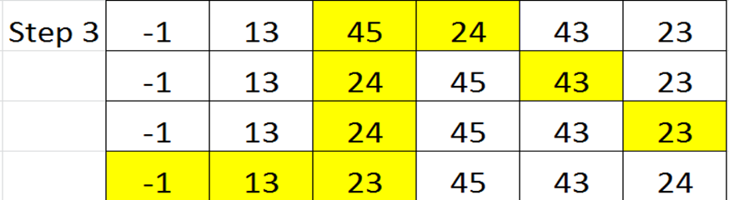
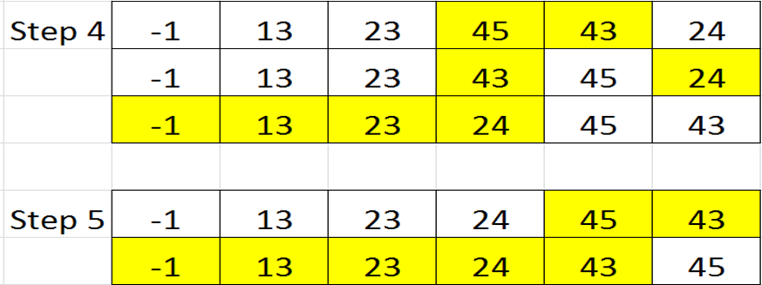
D. THUẬT TOÁN SẮP XẾP ĐỔI CHỖ TRỰC TIẾP

Slide 12
2. CÁC THUẬT TOÁN TÌM KIẾM
A. TÌM KIẾM TUẦN TỰ
B. TÌM KIẾM NHỊ PHÂN

Slide 13
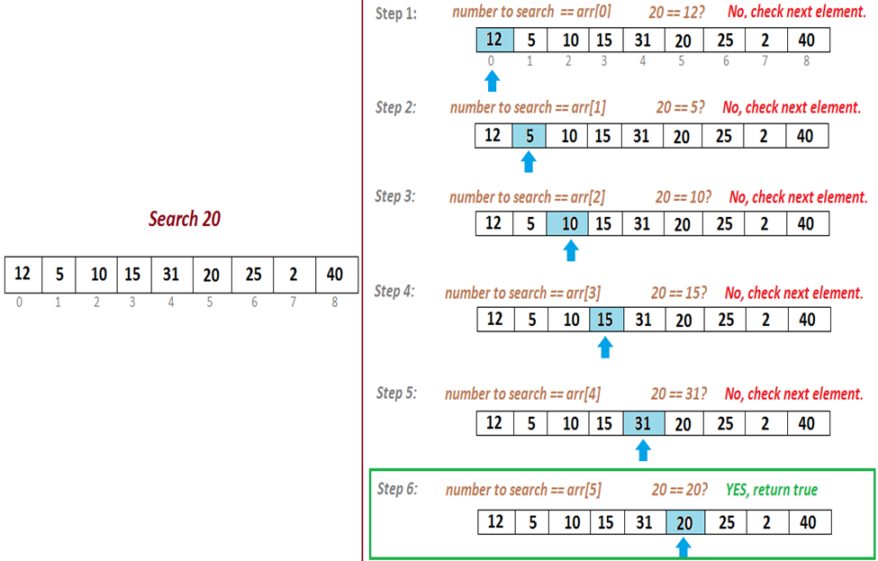
A. TÌM KIẾM TUẦN TỰ

Slide 14
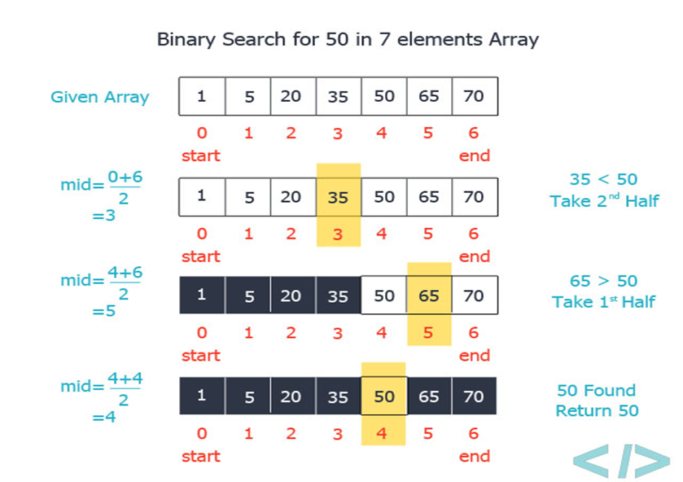
B. TÌM KIẾM NHỊ PHÂN

Slide 15
3, ĐỌC GHI FILE TRONG C
A. TẠI SAO TA CẦN SỬ DỤNG TỆP TIN ?
B. CÁC KIỂU FILE
C. CÁC THAO TÁC VỚI TỆP

Slide 16
4, DANH SÁCH LIÊN KẾT ĐƠN
A. KHÁI NIỆM DANH SÁCH ĐƠN ?
B. CÀI ĐẶT DANH SÁCH LIÊN KẾT ĐƠN

Slide 17
III.
NỘI DUNG THỰC HÀNH

Slide 18



NỘI DUNG THỰC HÀNH
1.GIỚI THIỆU ĐỀ TÀI
2. Ý TƯỞNG XÂY DỰNG
3. VIẾT CHƯƠNG TRÌNH

Slide 19
IV.
TỔNG KẾT

Slide 20
01
KẾT QUẢ ĐẠT ĐƯỢC
02
HẠN CHẾ
TỔNG KẾT
03
HƯỚNG PHÁT TRIỂN ĐỀ TÀI

Slide 21
CẢM ƠN CÔ VÀ CÁC BẠN ĐÃ LẮNG NGHE

